Slide 1
Informovanost o fondech EU
Červen 2017

Slide 2
Background a cíle projektu
MMR spustilo novou kampaň na čerpání prostředků z fondů EU v období 2014-2020.
Hlavním cílem průzkumu bylo zjistit povědomí široké veřejnosti o problematice fondů EU v návaznosti na probíhající kampaň k fondům EU.
2

Slide 3
Metodologie
MMR pro testování dodalo vizuál a spot reklamní kampaně
CELKEM 1500 respondentů
(reprezentativní vzorek ČR, 18+, dle územních jednotek NUTS II)
Sběr dat CAWI
/online panel/
délka dotazníku cca 10 min.
Výstupy:
závěrečná zpráva ppt, tabulky v Excelu
3

Slide 4
Summary
Povědomí o fondech EU je stále na vysoké úrovni, klesá však zaznamenání reklamních kampaní.
Evropské fondy hodnotí respondenti jako přínosné především pro život obyvatel ČR a pro jejich kraj/region, méně již pro ně samotné.
Pouze 3 z 10 respondentů si myslí, že využití peněz z evropských fondů je v ČR dostatečně průhledné a transparentní.
Informace o evropských fondech respondenti nejčastěji čerpají z televize a z internetu. Tato média jsou také považována za nejsrozumitelnější.
4

Slide 5
Mírný pokles povědomí o EU fondech i znalosti nějakého projektu financovaného z EU.
86%
má povědomí o evropských fondech
- 2%
56%
zná nějaký projekt financovaný z evropských fondů
- 4%
(Stat chyba 2/2016: max. 2,9 %)
(Stat chyba 6/2017: max. 2,1 %)
Q1) Slyšel(a) jste někdy o evropských fondech? Q2) Znáte nějaký projekt, který byl financován z evropských fondů? (N=1500)
5

Slide 6
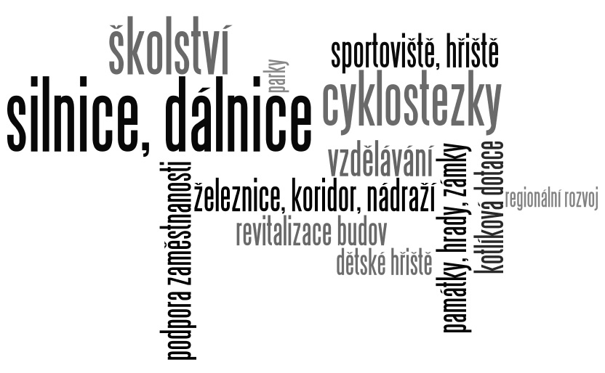
Q3) O jaký projekt šlo? (respondenti, kteří znají nějaký projekt N=838)
6

Slide 7
Přínosy evropských fondů pro Vás osobně
56%
přínosné
20%
nepřínosné
25%
nevím
(Stat chyba 6/2017: max. 2,1 %)
Q4a) Jak hodnotíte přínosy evropských fondů pro Vás osobně? Q5a) Proč tento přínos takto hodnotíte? (N=1500)
7

Slide 8
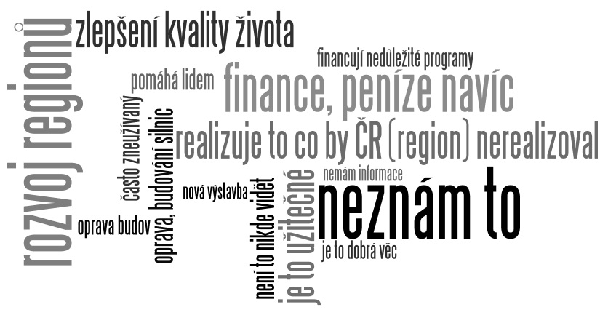
Přínosy evropských fondů pro Váš kraj/region
65%
přínosné
9%
nepřínosné
26%
nevím
(Stat chyba 6/2017: max. 2,1 %)
Q4b) Jak hodnotíte přínosy evropských fondů pro Váš kraj/region? Q5b) Proč tento přínos takto hodnotíte? (N=1500)
8

Slide 9
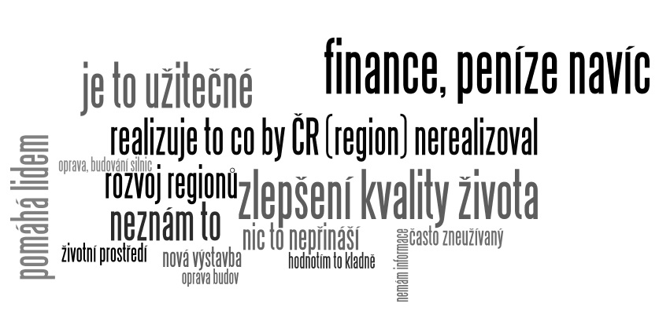
Přínosy evropských fondů pro život obyvatel ČR
66%
přínosné
11%
nepřínosné
23%
nevím
(Stat chyba 6/2017: max. 2,1 %)
Q4c) Jak hodnotíte přínosy evropských fondů pro život obyvatel ČR? Q5c) Proč tento přínos takto hodnotíte? (N=1500)
9

Slide 10
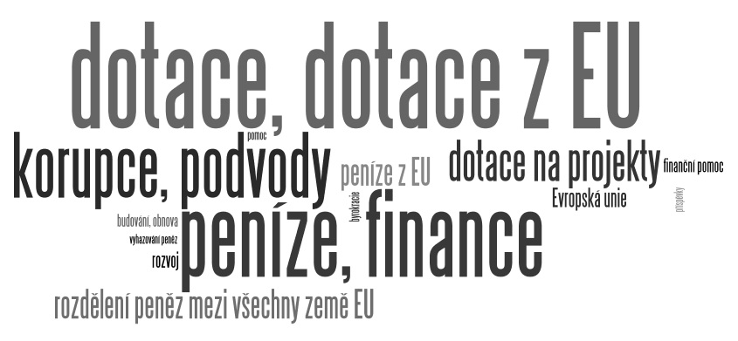
Q6) Co vás napadne, když se řekne Evropské fondy? (N=1500)
10

Slide 11
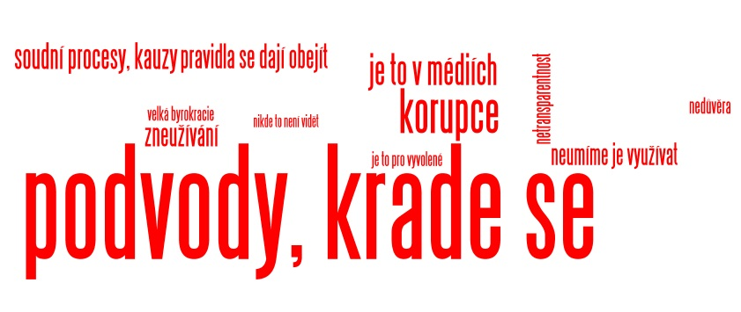
Peníze z EU fondů: využívány podle jasných pravidel
39%
ano
39%
ne
22%
nevím
(Stat chyba 6/2017: max. 2,1 %)
Q7a) Řekl(a) byste, že peníze z evropských fondů jsou v ČR: využívány podle jasných pravidel? (N=1500) Q8a) Proč si to myslíte? (respondenti, kteří si myslí, že ne N=583)
11

Slide 12
Peníze z EU fondů: jejich využívání je důsledně kontrolováno
38%
ano
42%
ne
20%
nevím
(Stat chyba 6/2017: max. 2,1 %)
Q7b) Řekl(a) byste, že peníze z evropských fondů jsou v ČR: jejich využívání je důsledně kontrolováno? (N=1500) Q8b) Proč si to myslíte? (respondenti, kteří si myslí, že ne N=623)
12

Slide 13
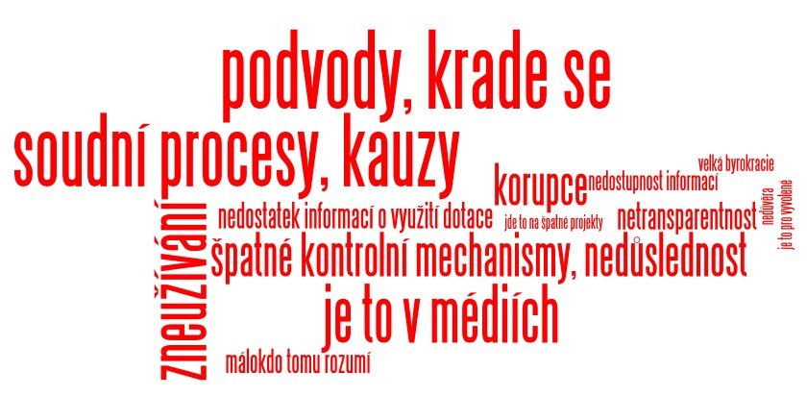
Peníze z EU fondů: jejich využití průhledné, transparentní
31%
ano
45%
ne
24%
nevím
(Stat chyba 6/2017: max. 2,1 %)
Q7c) Řekl(a) byste, že peníze z evropských fondů jsou v ČR: jejich využití je dostatečně průhledné, transparentní? (N=1500) Q8c) Proč si to myslíte? (respondenti, kteří si myslí, že ne N=677)
13

Slide 14
Nízké povědomí o reklamních kampaních o problematice evropských fondů, vyšší u reklam na podporu projektů z EU dotací – u obou však proti minulé vlně pokles.
20%
zaznamenalo reklamu věnovanou problematice EU fondů
financování školství, vzdělání, budování silnic, existence fondů EU, kotlíková dotace, …
- 5%
31%
zaznamenalo reklamu na podporu projektů z dotací EU, které se týkaly zaměstnanosti, vybavení škol, nemocnic, infrastruktury
- 6%
(Stat chyba 2/2016: max. 2,9 %)
(Stat chyba 6/2017: max. 2,1 %)
Q9) Zaznamenal(a) jste v poslední době nějakou reklamu (reklamní/komunikační kampaň) věnující se problematice evropských fondů? (N=1500) Q10) Co bylo hlavním sdělením této reklamy/kampaně? (respondenti, kteří zaznamenali N=302) Q11) Zaznamenal(a) jste nějakou reklamu/kampaň na podporů projektů z dotací EU, které se týkaly zaměstnanosti, vzdělávání a modernizace vybavení škol a školek? (N=1500)
14

Slide 15
Respondentům byla představena kampaň (reklamní spot a vizuál).
50%
- 8%
zaznamenalo tuto konkrétní reklamu/kampaň
Nejčastěji zaznamenáno prostřednictvím:
88 %
38 %
12 %
(Stat chyba 2/2016: max. 2,9 %)
Televize
Internet
Noviny
(Stat chyba 6/2017: max. 3,0 %)
Q12) Zaznamenal(a) jste tuto konkrétní reklamu/kampaň? (N=1500) Q13) Kde všude jste tuto reklamu/kampaň zaznamenal(a)? (respondenti, kteří zaznamenali N=745)
15

Slide 16
Atraktivnost reklamy klesla na úroveň benchmarku, srozumitelnost se drží stále nad úrovní benchmarku.
Reklama je pro Vás:
Hodnota benchmarku
60%
atraktivní
60%
- 7%
85%
srozumitelná
81%
(Stat chyba 2/2016: max. 2,9 %)
- 2%
(Stat chyba 6/2017: max. 2,1 %)
Q14) Do jaké míry je pro Vás tato reklama atraktivní? Q15) A jak je pro Vás tato reklama srozumitelná? (N=1500)
16

Slide 17
Nárůst důvěryhodnosti i zjišťování nových informací na základě reklamy.
66%
informace jsou důvěryhodné
+ 3%
36%
*hodnota benchmarku - 44%
motivuje ke zjištění dalších informací
33%
zjistili novou informaci
podpora školství, podpora školek, kam se investuje, rekvalifikace, podpora vzdělání, …
(Stat chyba 2/2016: max. 2,9 %)
+ 4%
(Stat chyba 6/2017: max. 2,1 %)
Q16) Do jaké míry jsou podle Vás informaci sdělené v této reklamě důvěryhodné? Q18) Do jaké míry Vás tato reklama motivuje k tomu, abyste si zjistil(a) více informací o zmiňovaných dotačních projektech? Q19) Zjistil(a) jste, na základě této reklamy, nějakou novou informaci, kterou jste dříve nevěděl(a)? (N=1500) Q20) O jakou novou informaci nebo informace se jednalo? (N=499)
17

Slide 18
Před i po zhlédnutí reklamy vyšší přínos pro život obyvatel ČR než pro respondenty osobně.
Hodnocení přínosu EU fondů po zhlédnutí reklamy:
74%
pro život obyvatel ČR
50%
pro Vás osobně
3%
navštívili web www.kazdydenpomahame.cz
(Stat chyba 6/2017: max. 2,1 %)
Q17) Po zhlédnutí této reklamy jak hodnotíte přínosy evropských fondů pro život obyvatel Česka a pro vás osobně? Q21) Navštívil(a) jste web www.kazdydenpomahame.cz? (N=1500)
18

Slide 19
Za nejsrozumitelnější i nejčastěji využívané zdroje informací o evropských fondech považují respondenti televizi a internet.
Nejčastěji využívaný zdroj informací:
Televize
47 %
Internet
43 %
(Stat chyba 6/2017: max. 2,1 %)
Q22) Který zdroj informací o problematice evropských fondů či operačních programů považujete za nejlepší, nejsrozumitelnější? (N=1500)
19

Slide 20
Podle respondentů jsou informace o evropských fondech pro zájemce především dobře dostupné.
(Stat chyba 6/2017: max. 2,1 %)
Q23) Když zvážíte všechno dohromady, řekl(a) byste, že pro toho, kdo má o to zájem, jsou informace o evropských fondech: (N=1500)
20

Slide 21
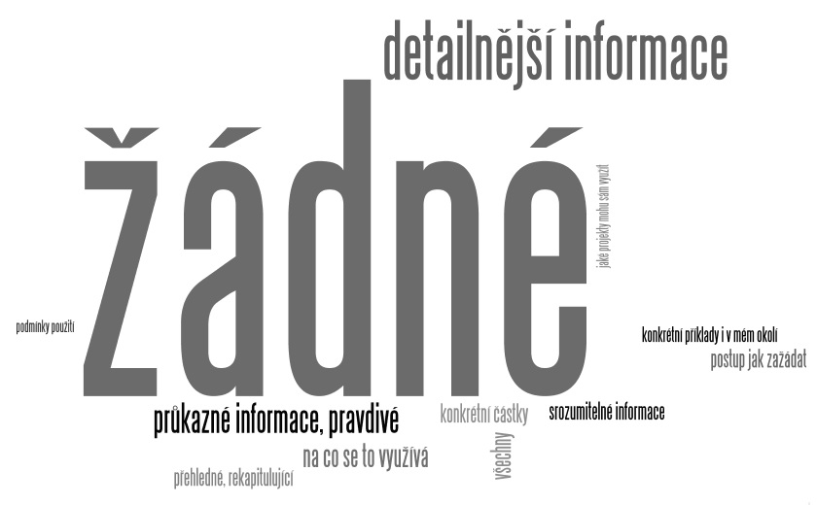
Q24) Jaké informace vám chybí? (N=1500)
21

Slide 22
Pro 79% respondentů je užitečné být informován o evropských fondech – nejatraktivnější formou jsou reportáže v TV.
79%
užitečné být informován o EU fondech (co bylo podpořeno, k čemu jsou prospěšné)
Nejatraktivnější forma podávání informací:
50 %
16 %
7 %
Reportáže v TV
Články na zpravodajských webech (seznam.cz, idnes.cz, …)
Články v tisku
(Stat chyba 6/2017: max. 2,1 %)
Q25) Myslíte si, že je pro občany ČR užitečné, aby byli veřejnými institucemi informováni o tom, které oblasti života byly podpořeny financováním z evropských fondů a o tom, k čemu jsou EU fondy prospěšné? Q26) Jaká forma podávání informací o zrealizovaných projektech a fondech EU by pro Vás osobně byla nejatraktivnější? (N=1500)
22

Slide 23
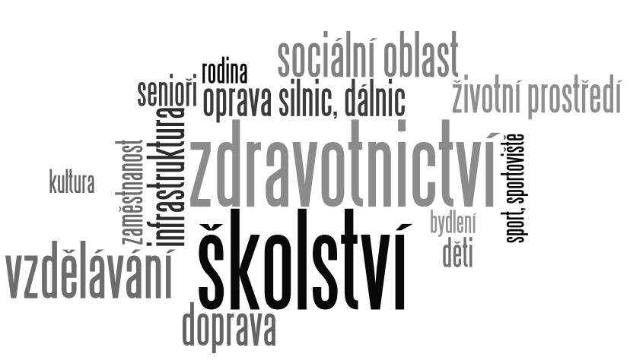
Q27) Do jakých oblastí by měly prostředky z fondů EU směřovat v příštím programovém období (po roce 2020)? (N=1500)
23

Slide 24
1/ Všechny projekty IBRS jsou prováděny v souladu s mezinárodním kodexem ICC ESOMAR.
2/ IBRS se zavazuje veškeré informace a podklady získané v souvislosti s jednotlivými projekty, zejména pak ty, které mají charakter obchodního tajemství, nebo důvěrných informací /označeno klientem/, nezneužívat ve prospěch svůj ani třetí osoby a neposkytovat je třetím osobám bez výslovného písemného souhlasu klienta.
3/ Stejně se zavazuje klient, že nebude zneužívat ve prospěch svůj ani třetí osoby a neposkytovat třetím osobám bez výslovného písemného souhlasu IBRS důvěrné informace týkající se IBRS. Za důvěrné informace se považují především informace o produktech a výzkumných technikách IBRS, jakož i klientech a organizační struktuře, dále informace týkající se metodiky zpracování výzkumů a to včetně dotazníků, algoritmů apod. Za důvěrné informace se považují též ty, u kterých to logicky vyplývá z jejich povahy.
4/ Veškeré výsledky získané prostřednictvím projektů jsou výhradním vlastnictvím klienta. Všechny výzkumné materiály jsou v IBRS archivovány po dobu šesti měsíců po skončení projektu.
5/ Pokud v průběhu projektu nastanou skutečnosti, které nebylo možné předem předpokládat a tyto skutečnosti mají dopad na cenu, bude o nich klient neprodleně informován a cena bude na základě vzájemné dohody upravena.
… děkujeme…
Jiří Pytelka
pytelka@ibrs.cz
GSM 731615026
Tomáš Horejsek
horejsek@ibrs.cz
GSM 605972633
24

